Slide 1
MÔ TẢ, KHÁM PHÁ & SO SÁNH DỮ LIỆU
03

Slide 2
NỘI DUNG
Độ đo xu hướng tập trung (central tendency)
Độ đo sự phân tán (variability)
Độ đo vị trí tương đối & Đồ thị hộp (boxplots)

Slide 3
NHẮC LẠI KIẾN THỨC
Chương 1: phân biệt giữa quần thể & mẫu, tham số & số liệu thống kê, một số phương pháp lấy mẫu tốt.
Chương 2: đồ thị stem & leaf, phân phối tần số, tổng hợp dữ liệu bằng các đồ thị, mô tả trung tâm, sự phân tán, phân phối, ngoại lệ, và sự thay đổi đặc tính của dữ liệu theo thời gian

Slide 4
MỤC TIÊU
Thống kê mô tả (Descriptive Statistics): trong chương này chúng ta sẽ mô tả những đặc tính quan trọng của tập dữ liệu mẫu bằng các số liệu thống kê như giá trị trung bình, độ lệch chuẩn…
Thống kê suy diễn (Inferential Statistics): ở những chương sau chúng ta sử dụng dữ liệu mẫu để thực hiện suy diễn để biết các thông tin quần thể

Slide 5
NỘI DUNG
Độ đo xu hướng tập trung (central tendency)
Độ đo sự phân tán (variability)
Độ đo vị trí tương đối & Đồ thị hộp (boxplots)

Slide 6
Độ đo xu hướng tập trung (central tendency)
Để đo xu hướng hướng tâm của dữ liệu, người ta thường sử dụng các độ đo sau:
Trung bình
Trung vị
Yếu vị

Slide 7
Trung bình (mean)
Giá trị trung bình: được tính bằng cách cộng tất cả các giá trị dữ liệu và chia cho số lượng các giá trị đã cộng vào.
Một số ký hiệu:
Σ: tổng tất cả các giá trị
x: biến đại diện cho mỗi giá trị dữ liệu
n: số lượng phần tử của mẫu
N: số lượng phần tử của quần thể

Slide 8
Công thức tính
: giá trị trung bình của tập mẫu
: giá trị trung bình của tất cả các giá trị của quần thể

Slide 9
Trung bình (mean)
Ưu điểm:
Tất cả các giá trị của dữ liệu điều được dùng để tính trung bình.
Trung bình mẫu có xu hướng chênh lệch không nhiều so với trung bình của quần thể.
Khuyết điểm:
Nhạy cảm với các giá trị ngoại lệ (outliers)

Slide 10
Ví dụ
Kiểm tra 5 bịch sôcôla khác nhau, người ta thấy số mẫu sôcôla ở mỗi bịch lần lượt là: 22, 22, 26, 24, 23. Tìm số mẫu sôcôla trung bình của các bịch trên.
Giải:
= 23.4 mẫu

Slide 11
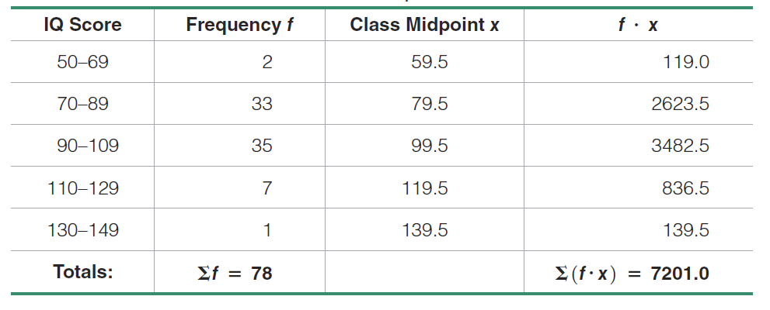
Ví dụ: tính trung bình từ bảng phân phối tần số
Tính điểm IQ trung bình của bảng sau:

Slide 12
Trung bình trọng số
Khi mỗi giá trị dữ liệu có một trọng số khác nhau, w. Chúng ta có thể tính trung bình trọng số bằng công thức sau:

Slide 13
Ví dụ
Kết quả học tập trong một học kỳ của một sinh viên như sau: môn 1 (điểm A, 3 chỉ); môn 2 (điểm A, 4 chỉ); môn 3 (điểm B, 3 chỉ); môn 4 (điểm C, 3 chỉ); môn 5 (điểm F, 1 chỉ).
Hệ thống quy đổi điểm từ hệ chữ sang hệ số như sau:
A=4, B=3, C=2, D=1, F=0
Hãy tính điểm trung bình của sinh viên trên.
Hướng dẫn: xem số tín chỉ như là trọng số, sử dụng điểm đã quy đổi từ hệ chữ để tính điểm trung bình

Slide 14
Ví dụ

Slide 15
Trung vị (median)
Giá trị trung vị (median): là giá trị nằm chính giữa khi tập dữ liệu được sắp xếp (tăng dần hoặc giảm dần)
Ký hiệu: (gọi là x ngã)
Trung vị không bị ảnh hưởng bởi các giá trị ngoại lệ.

Slide 16
Trung vị (median)
Cách tính trung vị:
Sắp xếp dữ liệu (tăng dần hoặc giảm dần)
Nếu số lượng giá trị dữ liệu là lẻ, thì trung vị chính là giá trị nằm chính giữa
Nếu số lượng giá trị dữ liệu là chẵn, thì trung vị được tính là trung bình của hai giá trị nằm chính giữa

Slide 17
Ví dụ
Ví dụ: Tìm trung vị
5.40 1.10 0.42 0.73 0.48 1.10 0.66
Sắp xếp:
0.42 0.48 0.66 0.73 1.10 1.10 5.40
Median is 0.73

Slide 18
Ví dụ
Ví dụ: Tìm trung vị:
5.40 1.10 0.42 0.73 0.48 1.10
Sắp xếp
0.42 0.48 0.73 1.10 1.10 5.40
0.73 + 1.10
Median is 0.915
2

Slide 19
Yếu vị (mode)
Yếu vị (mode): là giá trị xuất hiện nhiều lần nhất.
Một tập dữ liệu có thể có một hoặc nhiều yếu vị, hoặc có thể không có
Yếu vị chỉ được dùng làm độ đo xu hướng hướng tâm đối với dữ liệu không có thứ tự

Slide 20
Ví dụ
Ví dụ:
a. 5.40 1.10 0.42 0.73 0.48 1.10
b. 27 27 27 55 55 55 88 88 99
c. 1 2 3 6 7 8 9 10
Mode is 1.10
Bimodal - 27 & 55
No Mode

Slide 21
NỘI DUNG
Độ đo xu hướng tập trung (central tendency)
Độ đo sự phân tán (variability)
Độ đo vị trí tương đối & Đồ thị hộp (boxplots)

Slide 22
Miền giá trị (range)
Miền giá trị (range): là độ lệch giữa giá trị lớn nhất và giá trị bé nhất của dữ liệu.
Miền giá trị: là độ đo sự biến thiên đơn giản nhất
Miền giá trị dễ bị ảnh hưởng bởi các giá trị ngoại lệ (outliers)

Slide 23
Độ lệch chuẩn (standard deviation) của mẫu
Độ lệch chuẩn (standard deviation) của một tập dữ liệu mẫu, thường được ký hiệu là s (hoặc sd) là đại lượng chỉ độ lệch của các giá trị dữ liệu so với giá trị trung bình.

Slide 24
Độ lệch chuẩn (standard deviation) của mẫu
Trong thực nghiệm, có thể tính nhanh giá trị độ lệch chuẩn bằng công thức sau:

Slide 25
Một vài lưu ý
Giá trị của độ lệch chuẩn luôn không âm
Giá trị của độ lệch chuẩn vẫn bị ảnh hưởng bởi ngoại lệ
Đơn vị của độ lệch chuẩn cũng là đơn vị của giá trị dữ liệu

Slide 26
Ví dụ
Tìm độ lệch chuẩn của bộ dữ liệu sau:
22, 22, 26, 24

Slide 27
Độ lệch chuẩn(standard deviation) của quần thể
Tương tự như độ lệch chuẩn của mẫu, ta có công thức tính độ lệch chuẩn của quần thể.

Slide 28
Phương sai
Phương sai của một tập dữ liệu là bình phương của giá trị độ lệch chuẩn
Phương sai mẫu: s²
Phương sai của quần thể: σ²

Slide 29
Ký hiệu
s : độ lệch chuẩn của mẫu
s² : phương sai của mẫu
: độ lệch chuẩn của quần thể
: phương sai của quần thể

Slide 30
Quy tắc thực nghiệm (The Empirical Rule)
Nếu tập dữ liệu có dạng hình chuông, hoặc xấp xỉ dạng hình chuông, thì các tính chất sau đây :
Khoảng 68% dữ liệu nằm trong đoạn [µ - σ, µ + σ]
Khoảng 95% dữ liệu nằm trong đoạn [µ - 2σ, µ + 2σ]
Khoảng 99.7% dữ liệu nằm trong đoạn [µ - 3σ, µ + 3σ]

Slide 31
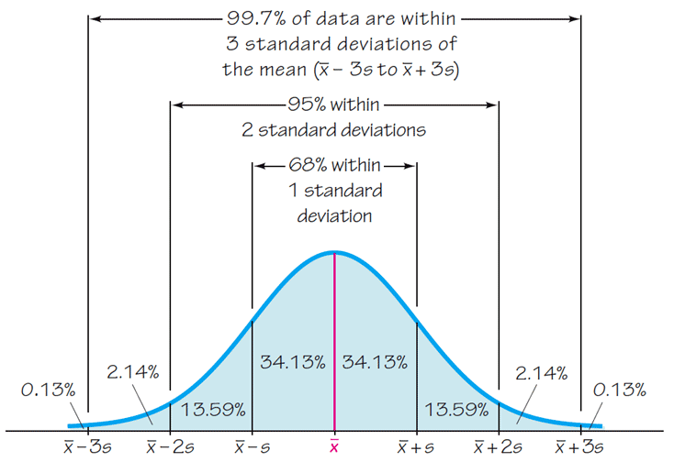
Quy tắc thực nghiệm (The Empirical Rule)

Slide 32
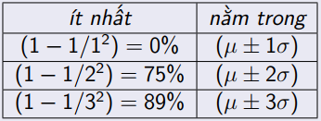
Định lý Chebyshev
Với một tổng thể bất kỳ có trung bình µ và độ lệch chuẩn σ , phần trăm các giá trị quan sát nằm trong khoảng [µ - kσ; µ + kσ] bằng ít nhất (1 – 1/ k²)
Ví dụ:

Slide 33
Hệ số biến thiên (Coefficient of Variation)
Hệ số biến thiên (Coefficient of Variation): được sử dụng để so sánh sự biến thiên của hai hay nhiều tập dữ liệu và mô tả mối liên hệ giữa độ lệch chuẩn và trung bình.
Đơn vị tính: %
Công thức tính:
Sample
Population

Slide 34
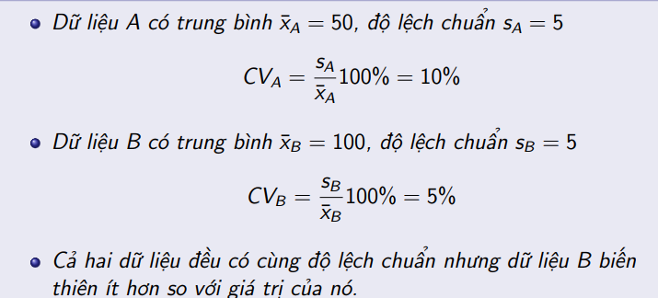
Ví dụ

Slide 35
NỘI DUNG
Độ đo xu hướng tập trung (central tendency)
Độ đo sự phân tán (variability)
Độ đo vị trí tương đối & Đồ thị hộp (boxplots)

Slide 36
Trong phần này, chúng ta sẽ khảo sát một số độ đo về vị trí tương đối của các giá trị dữ liệu với nhau trong một tập dữ liệu.
Chúng ta sẽ xem xét các khái niệm: trị thống kê z, phân vị, tứ phân vị, và đồ thị hộp-râu

Slide 37
Trị thống kê z (z score)
Trị thống kê z (z score): là sự khác biệt của giá trị dữ liệu với giá trị trung bình của tập dữ liệu được đo bằng số lần của độ lệch chuẩn.
Sample
Population
Giá trị z thường được làm tròn với sai số là 0.01

Slide 38
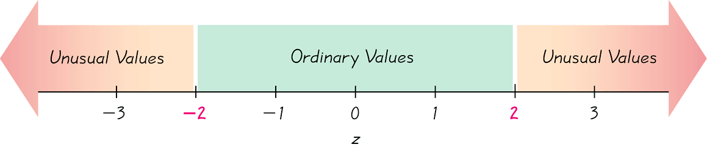
Trị thống kê z (z score)
Các giá trị thông thường (ordinary):
-2 ≤ z score ≤ 2
Các giá trị bất thường (unusual):
z score < -2 hoặc z score > 2

Slide 39
Ví dụ
Một người trưởng thành có nhịp tim trung bình là 67.3 nhịp một phút, và đọ lệch chuẩn là 10.3. Ông An có nhịp tim là 48 nhịp một phút. Hỏi nhịp tim ông An như vậy có bình thường hay không?

Slide 40
Ví dụ
Một người trưởng thành có nhịp tim trung bình là 67.3 nhịp một phút, và đọ lệch chuẩn là 10.3. Ông An có nhịp tim là 48 nhịp một phút. Hỏi nhịp tim ông An như vậy có bình thường hay không?
Trả lời: Vì -2 ≤ z ≤ 2, nên có thể kết luận ông An có nhịp tim bình thường.

Slide 41
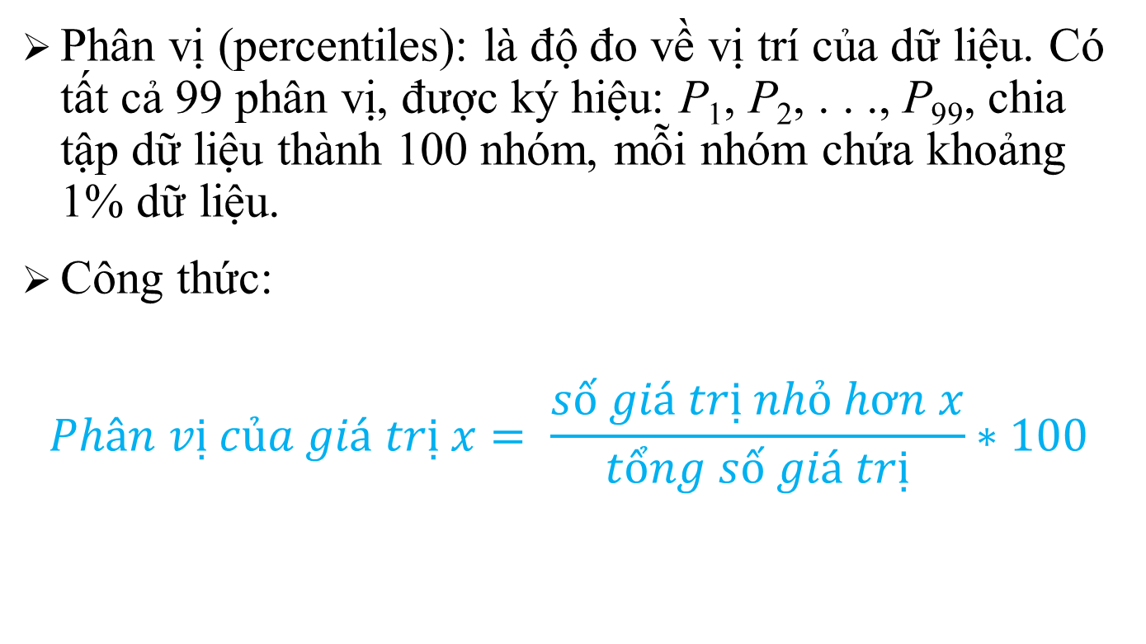
Phân vị (percentiles)
Phân vị (percentiles): là độ đo về vị trí của dữ liệu. Có tất cả 99 phân vị, được ký hiệu: P₁, P₂, . . ., P₉₉, chia tập dữ liệu thành 100 nhóm, mỗi nhóm chứa khoảng 1% dữ liệu.
Công thức:
$$Phân vị của giá trị x= \frac{số giá trị nhỏ hơn x}{tổng số giá trị}∗100$$

Slide 42
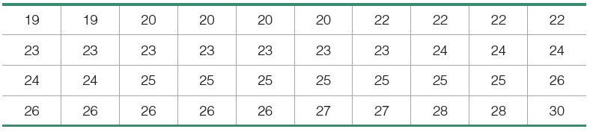
Ví dụ
Cho bảng số liệu dưới đây, hãy tìm phân vị của giá trị 23.

Slide 43
Ví dụ
Cho bảng số liệu dưới đây, hãy tìm phân vị của giá trị 23.
Giải: có 10 giá trị nhỏ hơn 23, nên phân vị của giá trị 23 là: (10/40) * 100 = 25
Hay nói cách khác giá trị 23 nằm ở phân vị thứ 25.

Slide 44
Tứ phân vị (quartiles)
Tứ phân vị (quartiles): ký hiệu là Q₁, Q₂, Q₃ chia tập dữ liệu đã được sắp xếp thành 4 nhóm, mỗi nhóm chứa khoảng 25% dữ liệu
Q₁ (phần tư thứ nhất): chia tập dữ liệu thành 2 nhóm 25% và 75%
Q₂ (phần tư thứ hai): chia tập dữ liệu thành 2 nhóm 50% và 50%. Q₂ chính là trung vị (median)
Q₃ (phần tư thứ ba): chia tập dữ liệu thành 2 nhóm 75% và 25%

Slide 45
Tứ phân vị (quartiles)
25%
25%
25%
25%
Q₁
Q₂
Q₃
(minimum)
(maximum)
(median)

Slide 46
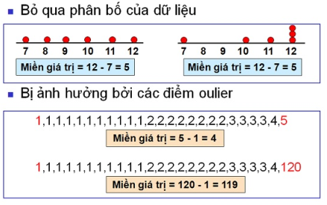
Nhược điểm của tứ phân vị

Slide 47

Miền phân vị (Interquartile Range – IQR)
Miền phân vị (IQR): thường được sử dụng để loại bỏ các giá trị ngoại lệ (outliers)
Công thức:
IQR = Q₃ – Q₁

Slide 48
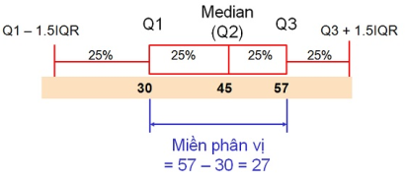
Đồ thị hộp (box-plot)
Đồ thị hộp hoặc đồ thị hộp râu (box-plot or box-and-whisker-plot) là đồ thị của dữ liệu bao gồm một đường thẳng (râu) đi qua giá trị nhỏ nhất đến giá trị lớn nhất và một hộp được vẽ dựa vào ba giá trị Q₁, Q₂, Q₃

Slide 49
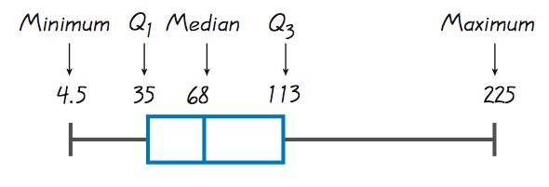
Đồ thị hộp (box-plot) – Cách vẽ
Tìm 5 giá trị: min, max, Q₁, Q₂, Q₃
Dựng một hình chữ nhật từ Q₁và Q₃ .Trong hình chữ nhật vẽ đường thẳng đi qua giá trị Q₂
Vẽ một đường thẳng từ hình chữ nhật (hộp) đến giá trị min và giá trị max.

Slide 50
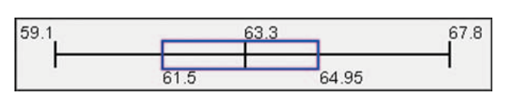
Đồ thị hộp (box-plot) của phân phối chuẩn
Normal Distribution: Heights from a Simple Random Sample of Women

Slide 51
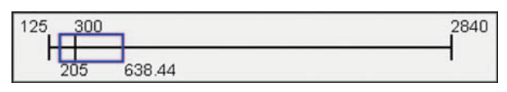
Đồ thị hộp (box-plot) của phân phối bị lệch
Skewed Distribution: Salaries (in thousands of dollars) of NCAA Football Coaches

Slide 52
Ngoại lệ (outlier)
Ngoại lệ (outlier) là dữ liệu nằm rất xa so với phần lớn dữ liệu còn lại trong tập dữ liệu.
Ảnh hưởng của ngoại lệ:
Ngoại lệ có thể ảnh hưởng lớn giá trị trung bình và độ lệch chuẩn của tập dữ liệu.
Ngoại lệ có thể làm sai lệch cái nhìn về phân phối của tập dữ liệu

Slide 53
Ngoại lệ (outlier)
Một giá trị dữ liệu được gọi là ngoại lệ trong đồ thị hộp hiệu chỉnh nếu thỏa mãn:
Lớn hơn Q₃ một khoảng 1.5 x IQR
Hoặc
Nhỏ hơn Q₁ một khoảng 1.5 x IQR

Slide 54
Đồ thị hộp hiệu chỉnh – Cách xây dựng
Một đồ thị hộp hiệu chỉnh được xây dựng giống như đồ thị hộp ban đầu nhưng thêm các yếu tố sau:
Sử dụng dấu hoa thị (*) để mô tả các ngoại lệ
Một đường thẳng nối từ giá trị nhỏ nhất không phải ngoại lệ đến giá trị lớn nhất không phải ngoại lệ
Notes:
- Đồ thị hộp hiệu chỉnh (modified boxplot) dùng để thể hiện rõ hơn các giá trị ngoại lệ

Slide 55
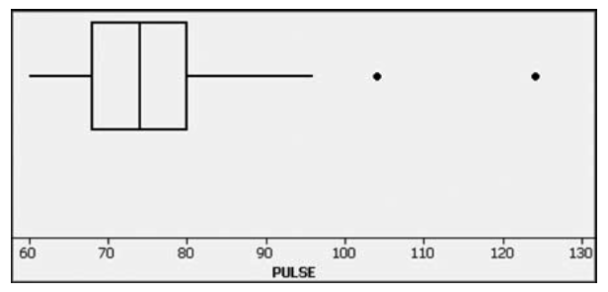
Đồ thị hộp hiệu chỉnh – Cách xây dựng

Slide 56
